Slide 1



DIPLOMADO ADMINISTRACIÓN DE HOSPITALES
UNIVERSIDAD NACIONAL AUTÓNOMA DE MÉXICO
FACULTAD DE ESTUDIOS SUPERIORES IZTACALA
CONOCIMIENTOS Y ACTITUDES DEL PERSONAL DE ENFERMERÍA PARA EL TRABAJO INTERPROFESIONAL
TESINA
QUE PARA OBTENER EL TÍTULO DE DIPLOMADO
EN ADMINISTRACIÓN DE HOSPITALES
PRESENTA
LILIANA MAGAÑA LÓPEZ
ASESOR
DR.GENARO VEGA VEGA
2021

Slide 2
ANTECEDENTES
El trabajo interprofesional se relaciona con la satisfacción de necesidades de los pacientes, siendo un aspecto esencial para la asistencia sanitaria de calidad y mejoramiento de los servicios. Si bien, en la profesión de Enfermería se resalta desde Florence Nightingle, quien en el siglo XIX recalcaba que el rol de enfermería era asistir a la persona en todo su proceso de enfermedad, constituyendo la formación y los conocimientos avanzados a lo largo de la historia. Desde ese tiempo se comenzaba a trabajar con el rol que le correspondía a Enfermería, siendo este una competencia importante para el conocimiento del trabajo interprofesional.

Slide 3
INTRODUCCÌÓN
La formación de equipos para la práctica interprofesional, requiere primero de la educación interprofesional, la cual se define como un enfoque de enseñanza y aprendizaje que reúne a estudiantes de dos o más profesionales durante su formación académica para aprender sobre sus profesiones juntos, con el fin de mejorar la colaboración y la calidad del cuidado. (OMS).
El trabajo interprofesional se relaciona con la satisfacción de necesidades de los pacientes, siendo un aspecto esencial para la asistencia sanitaria de calidad y mejoramiento de los servicios. Actualmente, este trabajo interprofesional sigue siendo una barrera para ofrecer los servicios de calidad y seguridad dentro de las instituciones de salud, por su complejidad de las necesidades de los pacientes y la gama de los distintos profesionales dentro del área de trabajo.
En Enfermería, el papel esencial hacía con los pacientes, es la atención integral y de calidad para su cuidado. Motivo por el cual la Enfermería avanza en la educación, se capacita en los diferentes métodos de investigación y se lidera en cuanto al aspecto de la prestación de servicios. Esto es necesario para la formación de los profesionales, ya que se necesita del conocimiento que se van adquiriendo a lo largo de la profesión y que sugiere el desarrollo de actitudes y competencias interprofesionales para fortalecer la capacidad del trabajo con los demás profesionales de la salud, compartiendo la intención de lograr eficiencia para la equidad sanitaria, el compromiso de la atención accesible y de alta calidad.

Slide 4
PLANTEAMIENTO DEL PROBLEMA
En el Centro Medico ABC Santa Fe integrar los conocimientos y actitudes para desarrollar las competencias en la enfermería para el trabajo interprofesional, ha sido un reto hasta hoy en día ya que existe un desconocimiento en cuanto a las actividades que a cada profesional le competen y por la carga de trabajo que cada vez va aumentando, las actitudes son impulsivas entre el personal y las consecuencias para los pacientes que independiente del área en el que se encuentran no favorecen su estado de salud. El personal de Enfermería se enfrenta ante diferentes barreras en el área clínica por no saber trabajar interprofesionalmente. Uno de los principales retos que se encuentra el personal de enfermería es la actual pandemia por Covid-19, donde la carga de trabajo con los pacientes es demasiada, aunado a la deficiencia del personal de salud junto con los especialistas, el no conocer las actividades que a cada personal le competen es un motivo de la mala relación que el personal de salud puede brindar y la atención que se le puede dar a los pacientes es deficiente.
Entre tantos desafíos presentes en la realidad para el trabajo interprofesional, se destaca la necesidad de adquirir nuevos conocimientos que permitan el desarrollo de estrategias de colaboración y actitudes hacia las competencias que cada profesional pone en práctica para su desarrollo. Para la resolución de ese conflicto es importante considerar las fuentes que generan la mala comunicación que existe entre los profesionales, los valores individuales, personalidades, la filosofía de la práctica, sus métodos, las diferentes jerarquías existentes, las competencias de los profesionales en la toma de decisiones y poder dar soluciones.
PREGUNTA DE INVESTIGACIÓN
Por lo antes expuesto, surge la siguiente pregunta de investigación:
¿Cuál es la relación entre el conocimiento sobre el trabajo interprofesional por parte del personal de enfermería y su actitud para realizarlo?

Slide 5
OBJETIVOS
General
Analizar los conocimientos y actitudes sobre el trabajo interprofesional por parte del personal de enfermería
Específicos
Identificar los conocimientos y actitudes sobre el trabajo interprofesional por parte del personal de enfermería.
Relacionar entre el conocimiento sobre trabajo interprofesional por parte del personal de enfermería y su actitud para realizarlo

Slide 6
VARIABLES E HIPOTESIS
Variables | Indicadores
Conocimientos | -Aprendizaje
Actitudes | -Valores -Pensamientos -Expectativas -Conducta
Trabajo interprofesional | -Trabajo en equipo -Conocimientos -Comunicación -Aprendizaje interprofesional -Manejo de personal
Hipótesis:
A mayor conocimiento del persona de enfermería sobre el trabajo interprofesional habrá mayor actitud para desarrollarlo

Slide 7
PARAMETRIZACIÒN DE LAS VARIABLES
Variable | Definición | Indicadores | Escala de medición | Tipo
Conocimientos | Se define como la información que el individuo posee en su mente, personalizada y subjetiva, relacionada con hechos, procedimientos, conceptos, interpretaciones, ideas, observaciones, juicios y elementos que pueden ser o no útiles, precisos o estructurales. | Verdadero Falso | Deterministica Ordinal Discreta | Cuantitativa
Actitudes | Es la disposición psíquica y nerviosa, organizada por reacciones del individuo frente a todos los objetos y situaciones con los que está relacionado | -Totalmente de acuerdo -Parcialmente de acuerdo -Ni de acuerdo ni en desacuerdo -Parcialmente en desacuerdo -Totalmente en desacuerdo | Ordinal Discreta | Cuantitativa
Trabajo interprofesional | Colaboración de miembros de dos o más profesiones con competencias complementarias para mantener una practica colaborativa hacia objetivos comunes. | -Totalmente de acuerdo -Parcialmente de acuerdo -Ni de acuerdo ni en desacuerdo -Parcialmente en desacuerdo -Totalmente en desacuerdo | Ordinal discreta | Cuantitativa

Slide 8
METODOLOGÌA
Criterios de exclusión
Enfermeros del turno vespertino y nocturno
Personas que no sean de Enfermería
Criterios de eliminación
Enfermeros que no llenen adecuadamente el instrumento.
Enfermeros que no deseen participar
Alcance de la investigación y diseño de investigación
Es un estudio con enfoque cuantitativo de tipo: transversal, descriptivo, analítico.
Población y muestra
60 Enfermeras y Enfermeros con una muestra de 50 enfermeras y enfermeros.
Criterios de inclusión
Enfermeras y Enfermeros
Enfermeros del turno matutino
Enfermeros que deseen participar

Slide 9
METODOLOGÌA
Instrumento de medición
Instrumento elaborado por Liliana Magaña, con 3 apartados en el cual el primero integrará datos sociodemográficos, en el segundo 15 preguntas con opción múltiple y el tercero con 20 preguntas en escala tipo likert, en donde los valores van desde 5 opciones (Totalmente de acuerdo, parcialmente en acuerdo, ni de acuerdo ni en desacuerdo, parcialmente en desacuerdo, totalmente en desacuerdo).
Confiabilidad
90%
Aspectos éticos
De la declaración de Helshinky se retomaron los principios bioéticos de autonomía, beneficencia, justicia y no maleficencia.
De la Ley general de salud se retomaron el titulo segundo, sistema nacional de salud, titulo tercero prestación de los servicios de salud, capitulo II, titulo quinto , investigación para la salud.
Análisis de datos
Se elaborará una base de datos en el programa SPSS versión 18, así mismo utilizando el programa Excel version 2013 para tablas y gráficas.

Slide 10
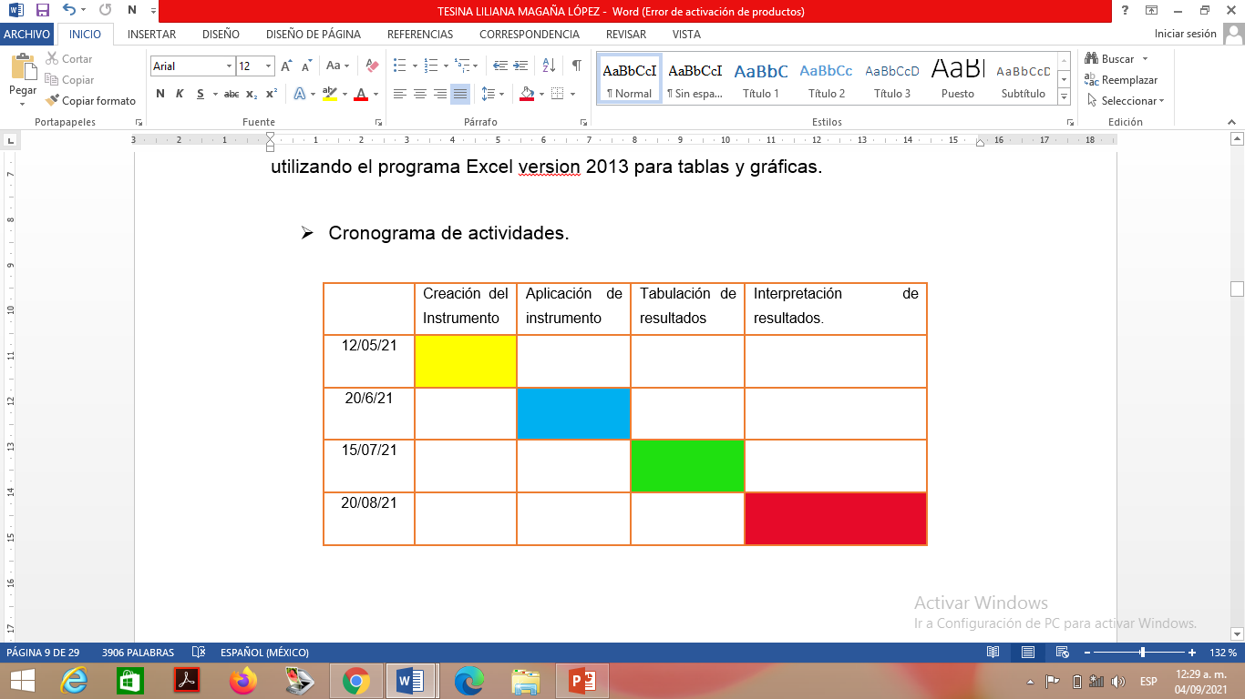
CRONOGRAMA DE ACTIVIDADES

Slide 11
resultados
Se puede observar que de acuerdo al porcentaje obtenido en las variables de estudio del trabajo interprofesional, se destaca que el 67% de los enfermeros tienen conocimiento de que es el trabajo interprofesional y la importancia de trabajar en equipo, a comparación del 33% de los enfermeros que no saben que actitudes tomar para el trabajo colaborativo y como desarrollar la comunicación ante los demás colaboradores de la salud.

Slide 12
conclusiones
El trabajo interprofesional que realizan los enfermeros en el Centro Médico ABC, depende del conocimiento que a través de la educación interprofesional definen su aprendizaje y conllevan a desarrollar su actitudes en las diferentes áreas donde se encuentran.
El conocimiento sobre el trabajo interprofesional en los enfermeros es competente para que puedan desarrollarse en el área laboral pero es escaso en el aspecto de no practicarlo. Consideran que es un gran desafío el hecho de saber argumentar puntos de vista, justificar e intentar convencer a los miembros de diferentes grupos para el trabajo interprofesional. Aunado a que los integrantes deben ser vistos como un conjunto del trabajo en equipo, la idea sigue estigmatizada en que deben existir lideres naturales del equipo interprofesional para la toma de decisiones para el cuidado de los pacientes o en su alta hospitalaria y lo atribuyen al personal médico. Finalizando con uno de ellos aspectos importantes que los enfermeros consideran para el trabajo interprofesional es que la educación interprofesional debería estar incluida en los planes de estudio de la profesión para el inicio de un mejor desarrollo profesional educativo y así llevarlo a la práctica.

Slide 13
SUGERENCIAS
Algunas recomendaciones que se pueden mencionar es elaborar más investigación sobre el trabajo interprofesional en los profesionales de la salud para un desarrollo eficaz y favorable que hoy en día es indispensable para que el crecimiento personal y profesional se logren en común y la práctica colaborativa cada vez sea más flexible.
El que la práctica colaborativa se aplique desde el plan de trabajo y distribución del personal de enfermería, mejoraría la calidad de enseñanza y aprendizaje en el desarrollo profesional y que se reflejará en la producción laboral.

Slide 14
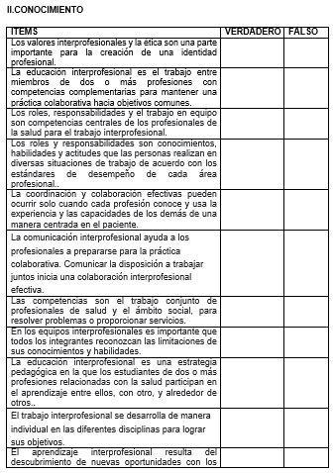
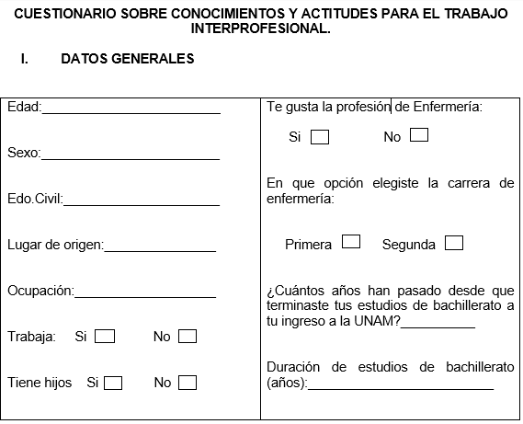

INSTRUMENTO

Slide 15
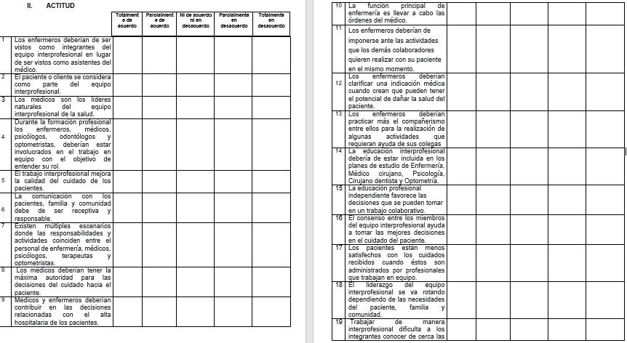
INSTRUMENTO

